Slide 1

Fase 4

Slide 2
Inhoudstafel
01
02
03
04
05
06
Walkthrough met personas
Test: Standaard Next
Conclusies: Test 1
Conclusies: Test: 2
Aanpassingen
Volgende stappen

Slide 3
01
Walkthrough met persona’s

Slide 4
Uitwerking
Focus op app van De Standaard (kwam voor uit focusgroepen)
Concept cards (bij doelgroep & challenger)
Figma & Lovable (handmatig & prompten)

Slide 5
02
Test Standaard Next

Slide 6
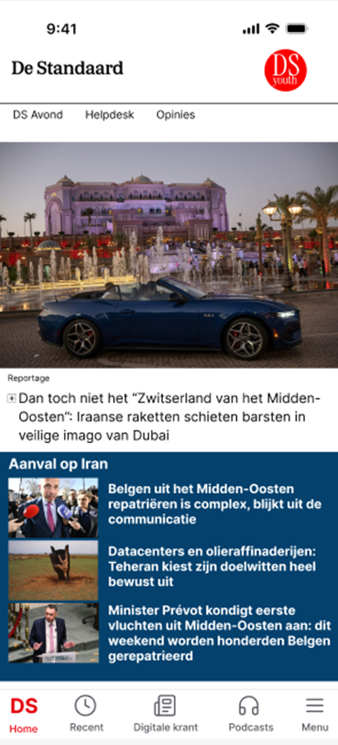
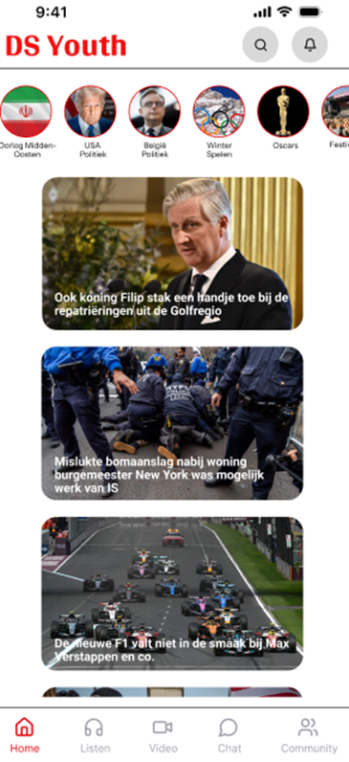
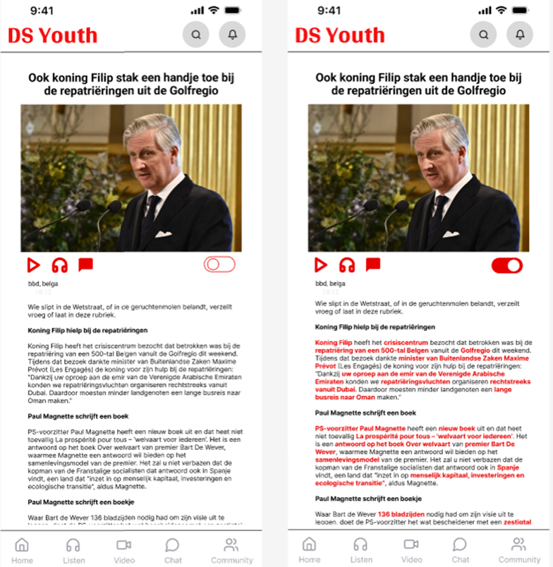
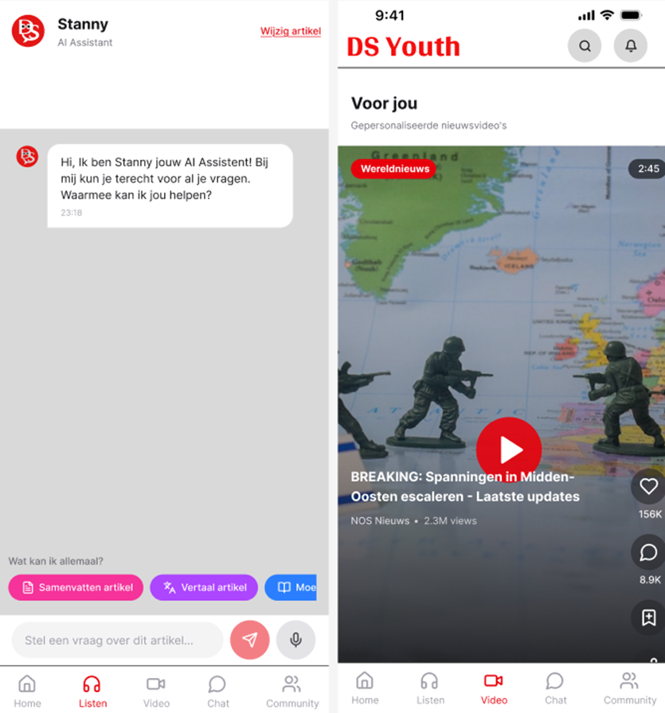
Eerste versie Figma

Slide 7
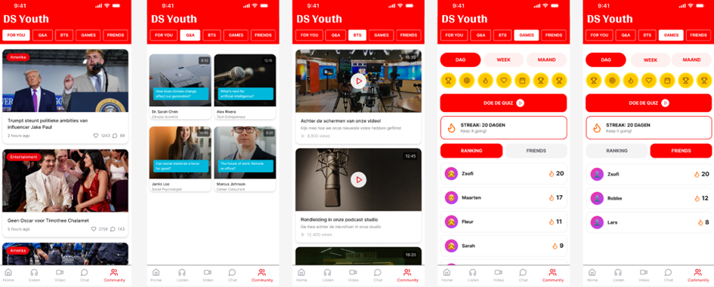
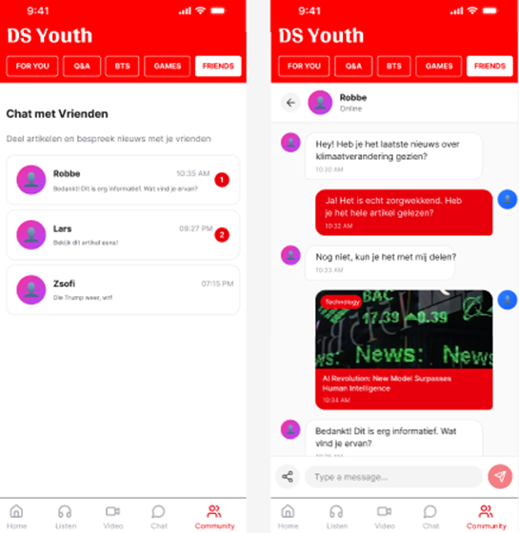
Eerste versie Figma

Slide 8
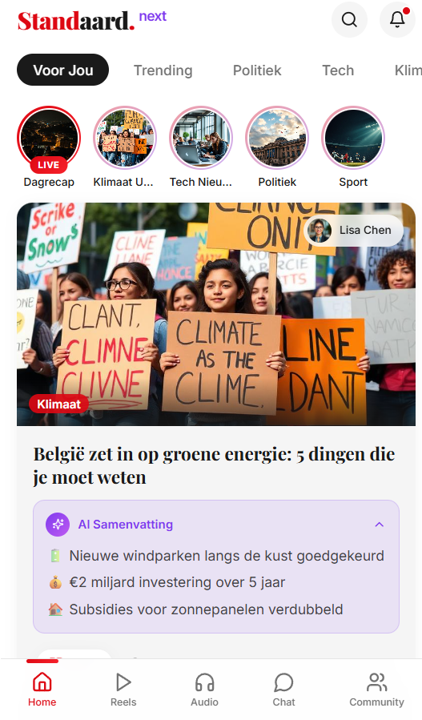
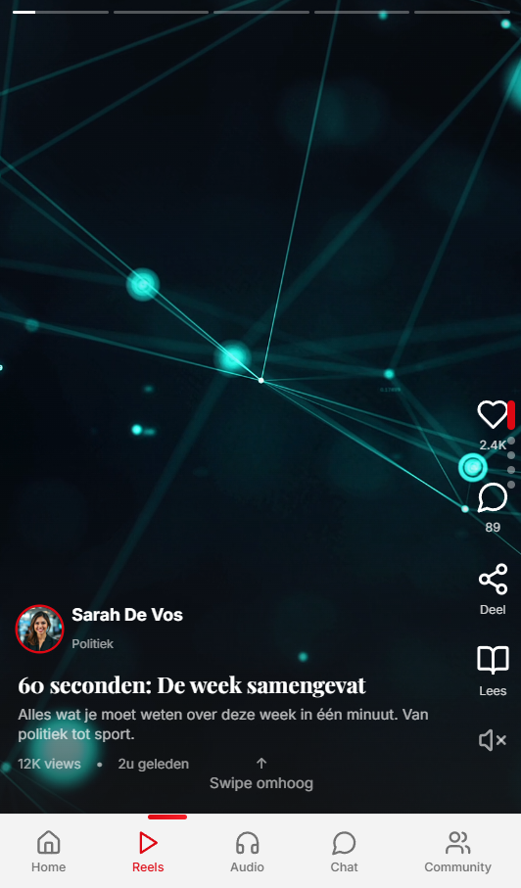
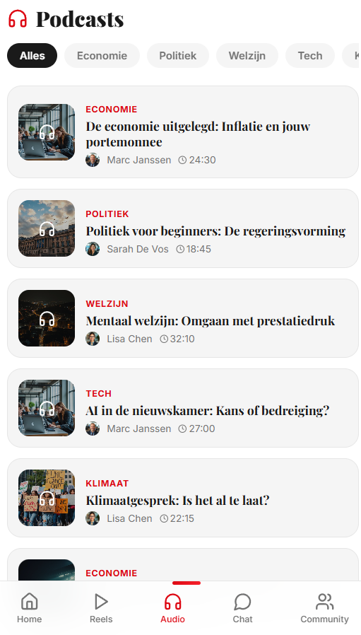
Eerste versie Lovable

Slide 9
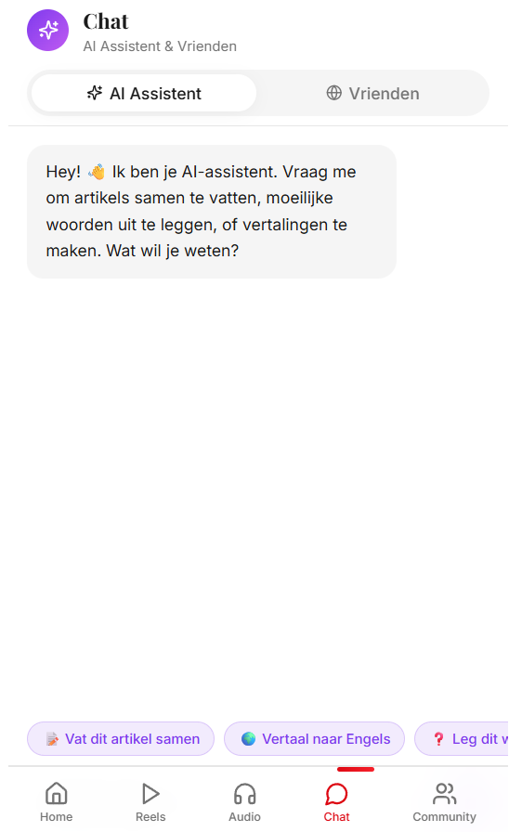
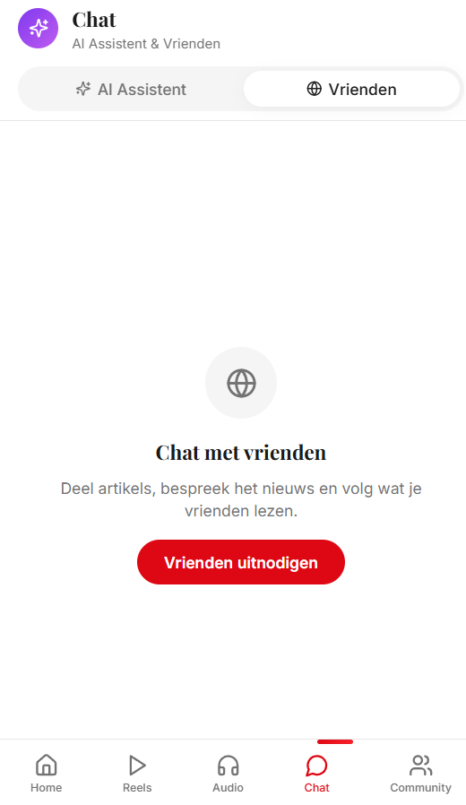
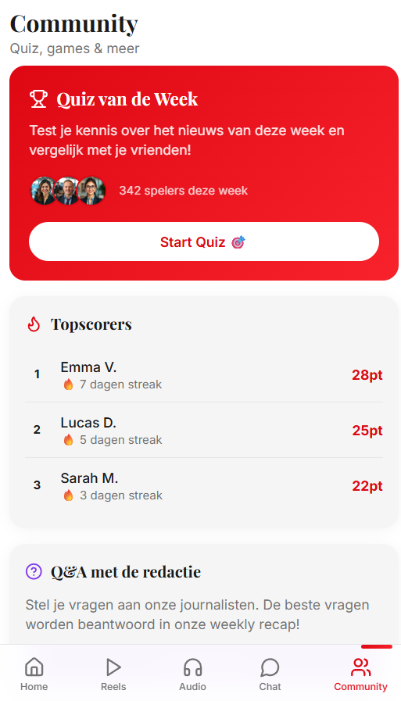
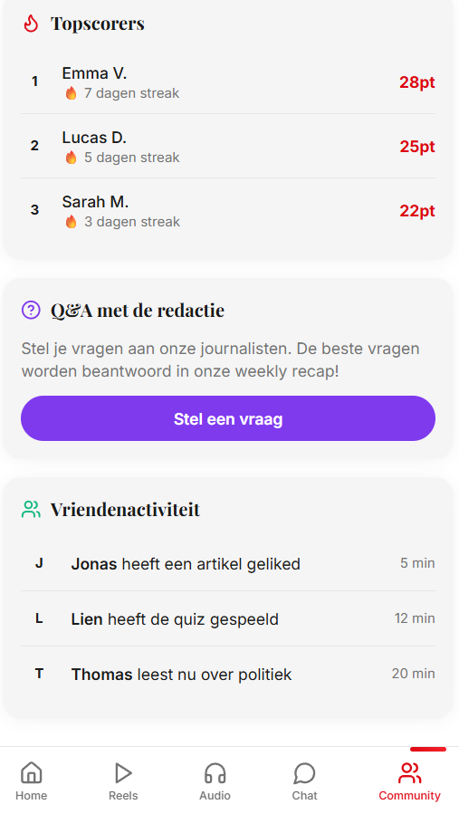
Eerste versie Lovable

Slide 10
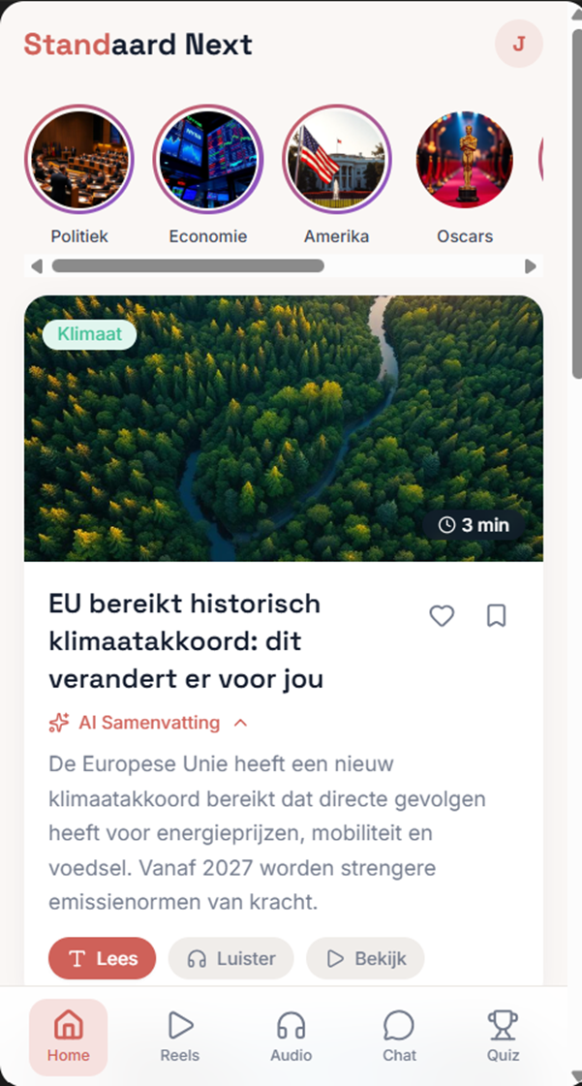
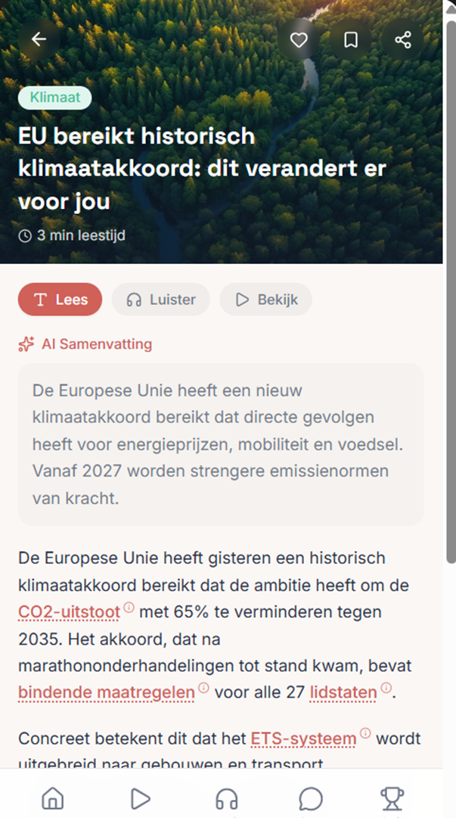
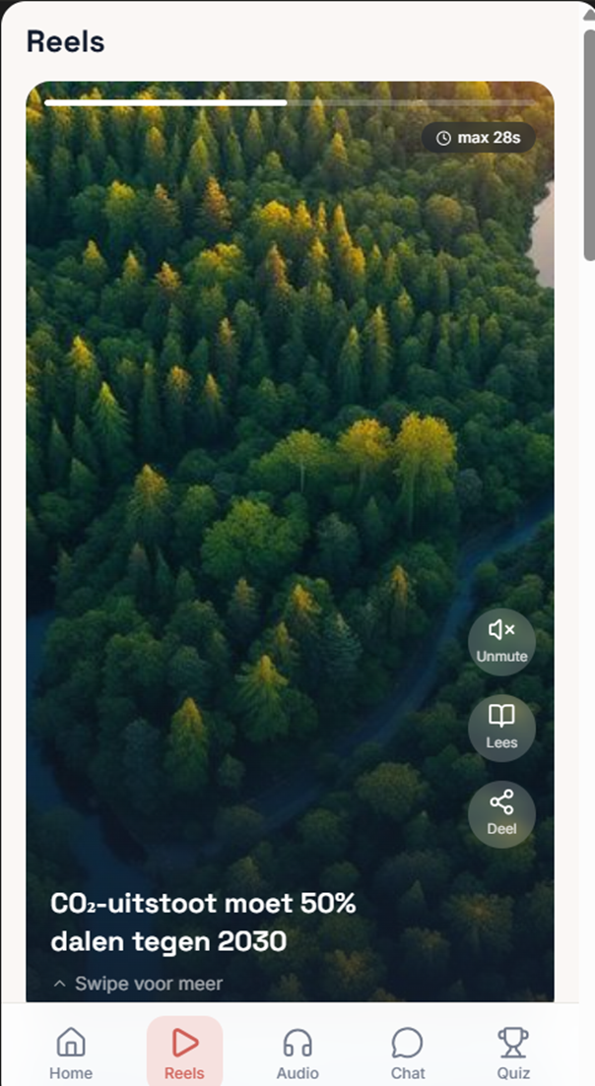
Lovable versie 2

Slide 11
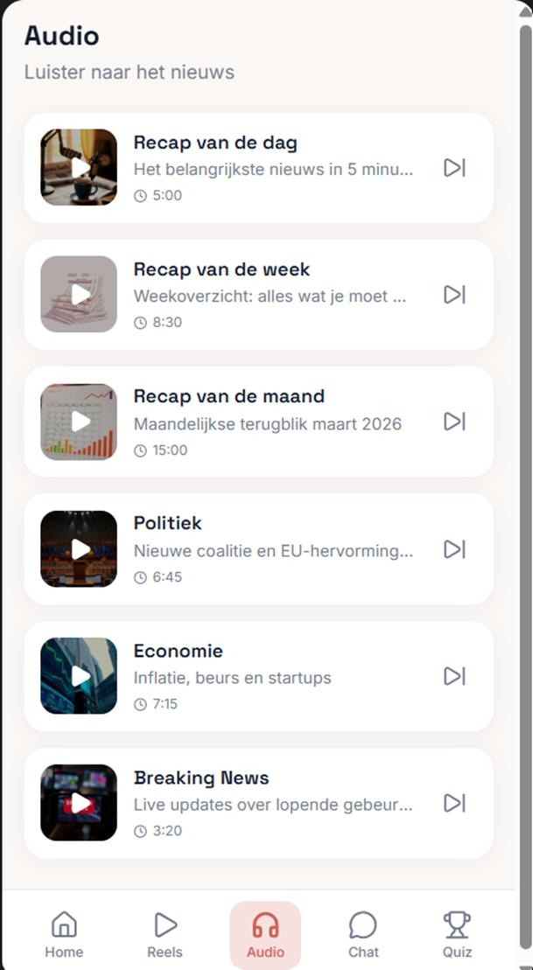
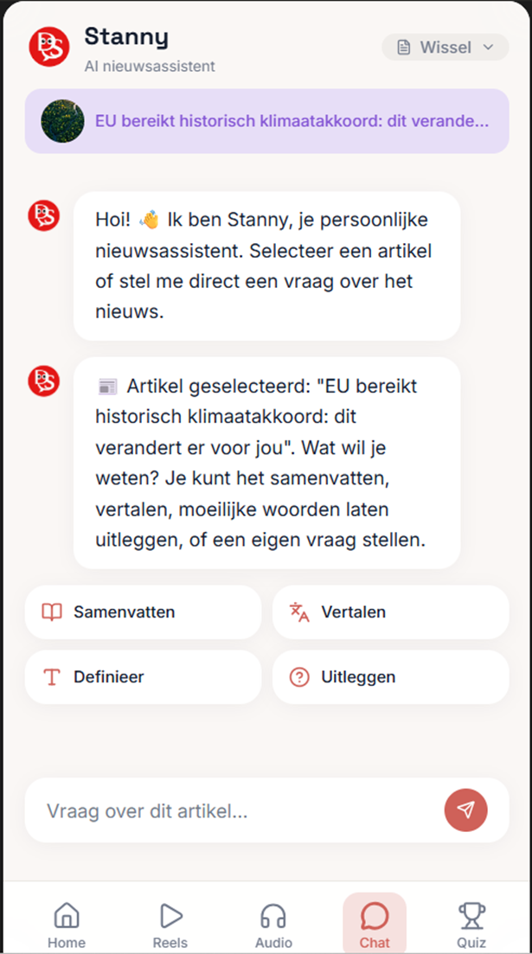
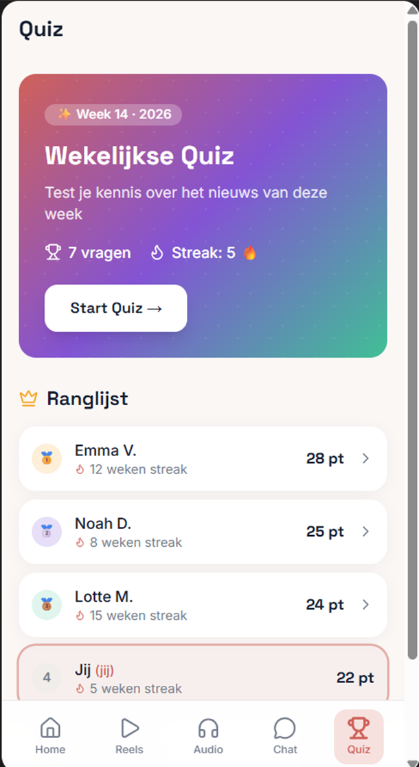
Lovable versie 2

Slide 12
03
Conclusies test 1
Notes:
Screenshots van eerste prototype
Walkthrough & evaluatie schetsen
Getoond aan mensen

Slide 13
Sterkste features:
AI-samenvatting
Quiz (zeer sterk)
AI-chatbot en liquid content
Content & UX:
Speels design werkt, maar balans
Gebruikers waarderen liquid content, mits basisfuncties goed werken
AI:
Samenvatting bovenaan (inklapbaar) is nuttig
Chatbot wordt positief beoordeeld
Extra samenvattingsopties zijn overbodig

Slide 14
Community & gamification:
Quiz, streaks en competitie motiveren sterk
Sociale features (chat, “For You”-feed apart) zijn minder nodig
Delen buiten de app is wél belangrijk
Structuur & navigatie:
Eén scrollbare feed werkt beter dan tabs
Homepage en “For You” moeten geïntegreerd worden
Thema-navigatie bovenaan is duidelijk
Verbeterpunten:
Betere detailuitwerking (bv. leestijd)
Beperkte frequentie van interactieve features
Algemeen: AI is ondersteunend, niet doorslaggevend; social media-achtige content verhoogt engagement.

Slide 15
04
Conclusies test 2
Notes:
Usability en engagement onderscheiden!!

Slide 16
Sterkste features
Overzichtelijke en aantrekkelijke layout, vooral homepage
Liquid content wordt opnieuw sterk gewaardeerd
AI-samenvattingen en chatbot zijn nuttig, net als definities bij moeilijke woorden
Quiz blijft een topfeature
Reels en stories zorgen voor extra engagement en doorverwijzing naar artikels
AI en chatbot
Samenvattingen zijn handig, maar beter uitklapbaar
Chatbotconcept is sterk (zeker wisselen tussen artikels), maar werkt nog niet nauwkeurig genoeg en verliest efficiëntie bij gebruik.
Twijfel betrouwbaarheid AI
Quiz en gamification
Zeer positief, maar inhoud en uitwerking moeten beter (correctheid, visuele elementen, link naar artikel, evt. timer).
Sociale chat rond quiz is weinig relevant.

Slide 17
Navigatie & structuur:
Overzichtelijke en App is vrij duidelijk - mist onboarding/uitleg in het begin
Filters en tabbladen zijn niet meteen logisch
Verschil tussen home, stories en reels is onduidelijk
Eén doorlopende, geïntegreerde flow werkt beter
UX verbeterpunten:
Directe acties (luisteren/kijken) moeten meteen werken vanaf homepage
Audio- en videolayout kan beter, met meer functionaliteiten
Stories en reels mogen meer context en duidelijkere interacties (bv. swipe)
Onduidelijke of dubbele functies zorgen voor verwarring
Algemeen:
Sterk concept met hoge betrokkenheid
Quiz en verschillende contentvormen werken goed
Afwerking moet beter
Navigatie kan duidelijker
Features moeten consistenter werken

Slide 18
05
Aanpassingen

Slide 19

Nieuwste versie

Slide 20
06
Volgende stappen
Notes:
Usability en engagement onderscheiden!!

Slide 21
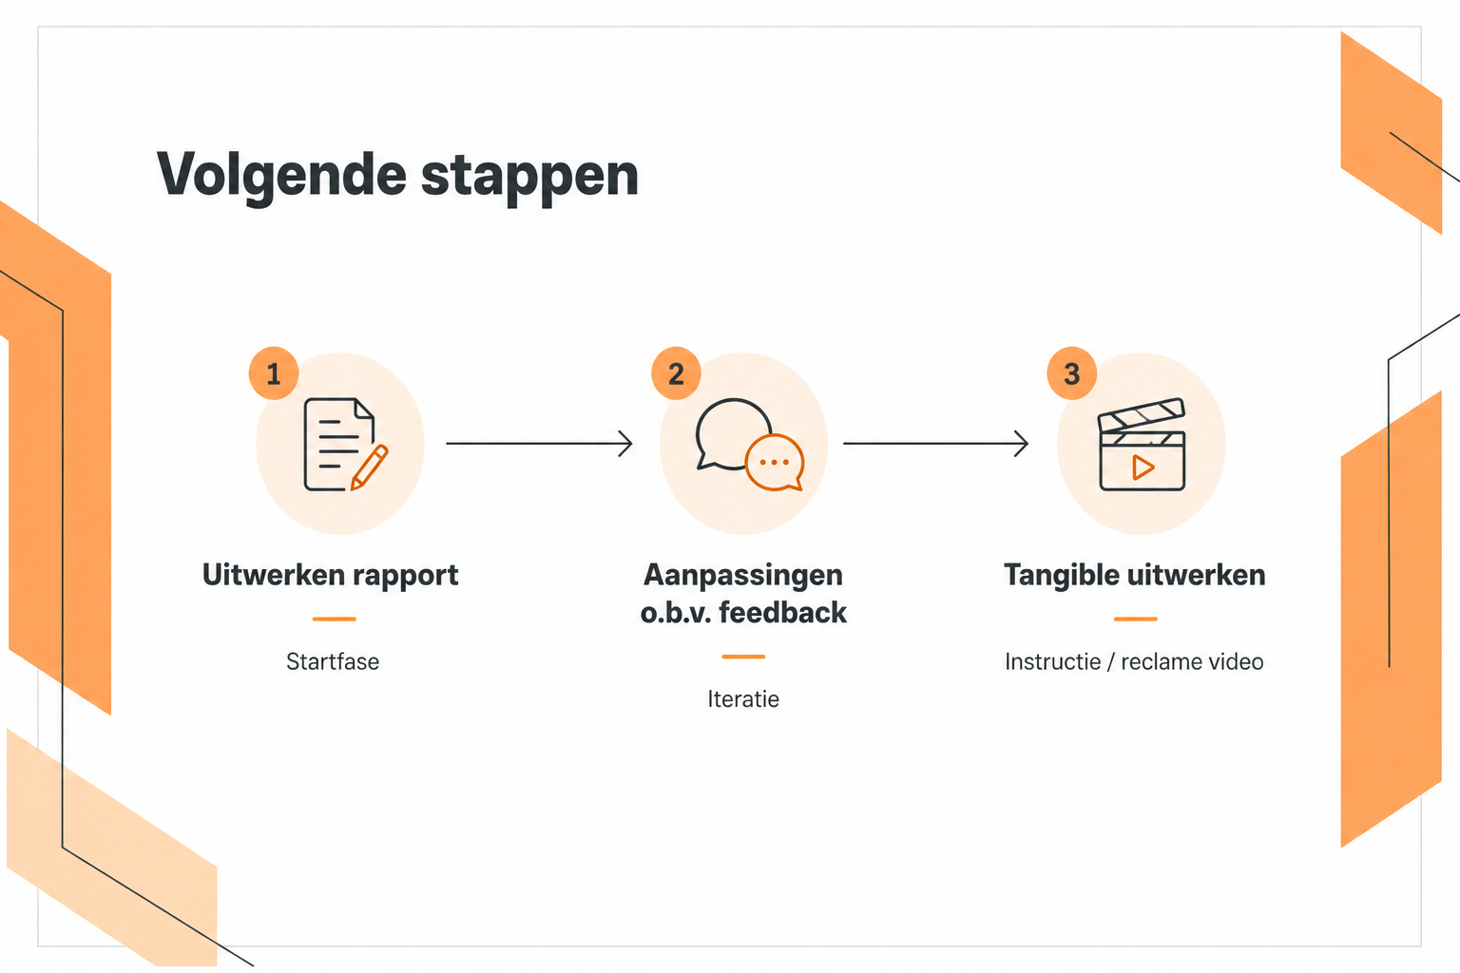
Volgende stappen
Uitwerken rapport
O.b.v. feedback nog aanpassingen doen
Tangible uitwerken: instructie / reclame video

Slide 22
Bedankt voor
jullie aandacht!
Brikke Albert
Britt Foket
Anouk Sempels
Jo Scheepers
Brian-Chun Degryze
Mathijs Vlyminckx
Chakir Bentouhami

